Slide 1
Văn bản 2. VĂN TẾ NGHĨA SĨ CẦN GIUỘC
- Nguyễn Đình Chiểu-

Slide 2
1. TRƯỚC KHI ĐỌC
2. ĐỌC

Slide 3
2.1. Tác giả Nguyễn Đình Chiểu
a
Cuộc đời
b
Sự nghiệp thơ văn
C
Nội dung sáng tác

Slide 4
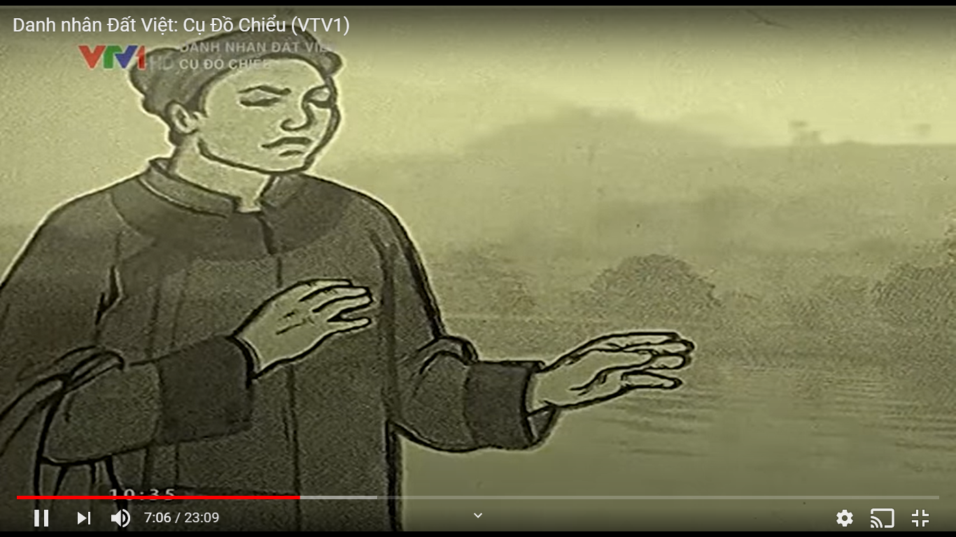
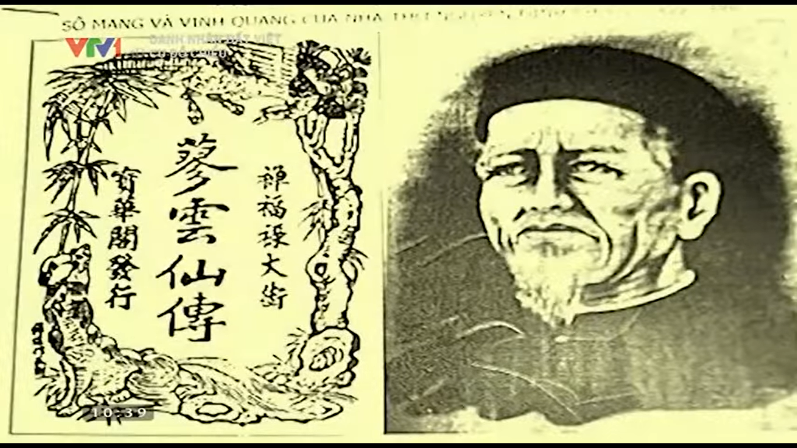
2.1 Tác giả
Ông bị mù. Khi về quê, ông mở trường dạy học, bốc thuốc chữa bệnh và sang tác thơ
* Cuộc đời
Ông đỗ tú tài tại trường thi Gia Định
1822
1846
Mình gieo xuống đất vật vờ hồn hoa Hai hàng nước mắt nhỏ sa Trời Nam đất Bắc xót xa đoạn trường Anh em ai nấy đều thương Trời ơi! Sao nỡ lấp đường công danh
1843
1849
Ông sinh tại huyện Bình Dương, tỉnh Gia Định
Ông ra Huế học, sắp thi thì nghe tin mẹ mất, phải về quê chịu tang mẹ

Slide 5
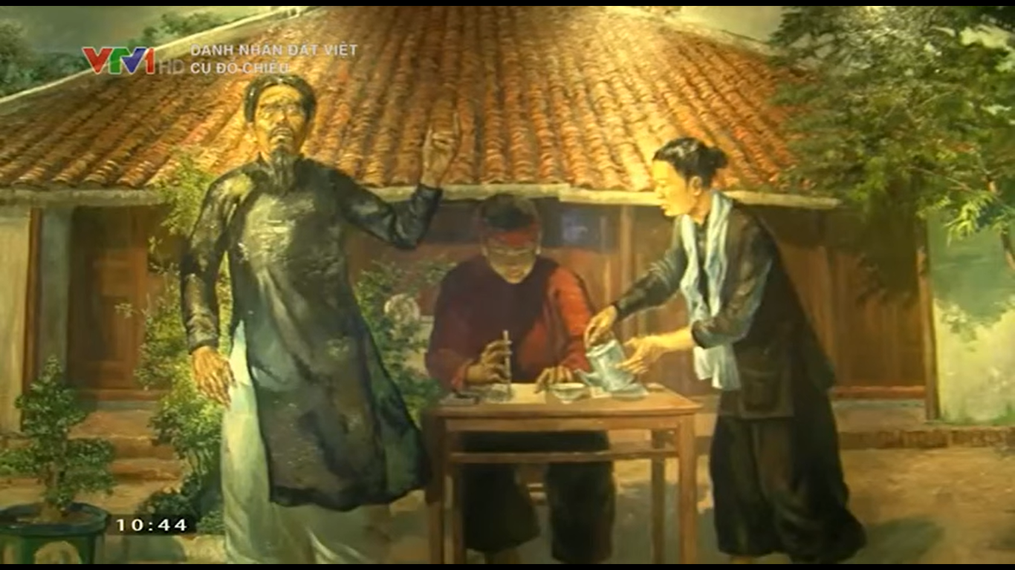
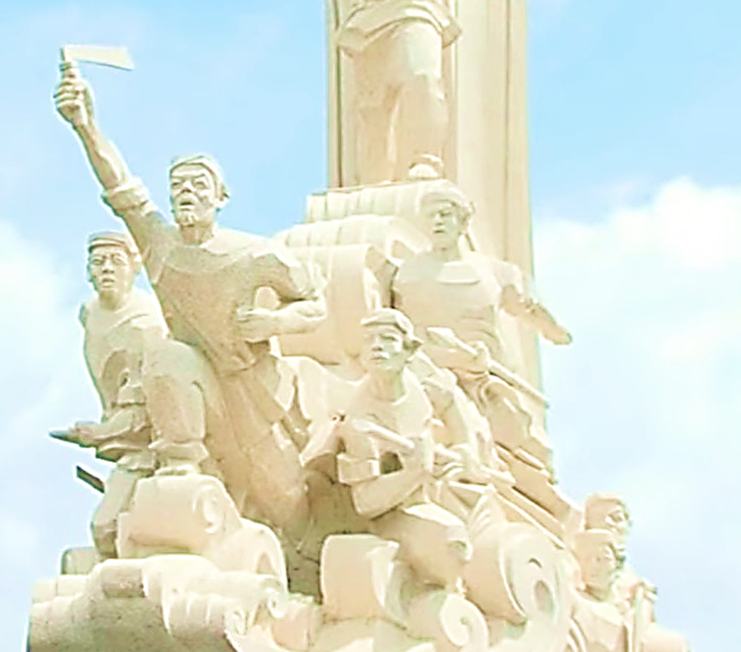
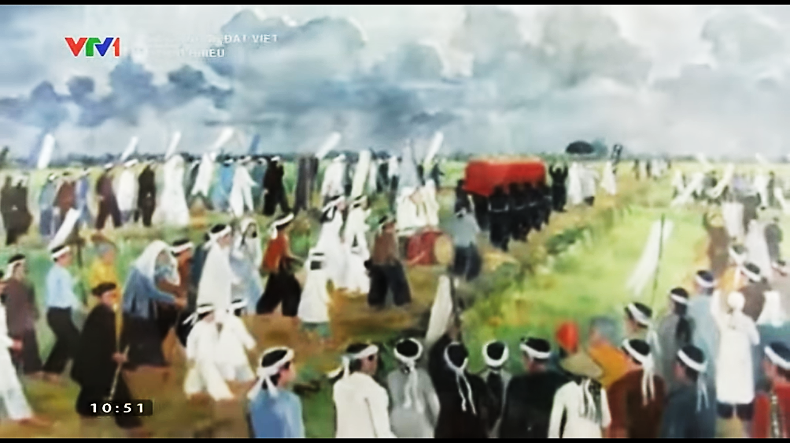
Pháp đánh vào Cần Giuộc, ông lui về Ba Tri, Bến Tre.
Nhà thơ Nguyễn Đình Chiểu mất tại Ba Tri (Bến Tre)
Tích cực dùng văn chương kích động lòng yêu nước của sĩ phu và nhân dân
1859
Ông đứng vững trên tuyến đầu của cuộc kháng chiến
1862
1888
Giặc Pháp vào Gia Định, ông về quê vợ (Cần Giuộc)

Slide 6
=> Bài học từ cuộc đời Nguyễn Đình Chiểu: bài học về nghị lực, bản lĩnh sống vượt lên bi kịch cá nhân, tinh thần bất khuất trước kẻ thù, tấm lòng yêu nước thương dân sâu nặng
* Sự nghiệp thơ văn

Slide 7
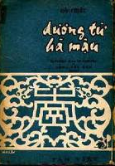
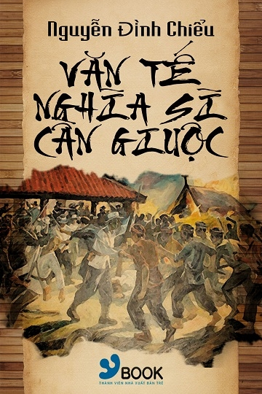
Chủ yếu được viết bằng chữ Nôm
Truyện Lục Vân Tiên
Giai đoạn trước khi thực dân Pháp xâm lược
Truyền bá đạo lý làm người
Tác phẩm chính
Dương Từ - Hà Mậu
Chạy giặc
Giai đoạn sau khi thực dân Pháp xâm lược
Ngư Tiều y thuật vấn đáp
Thơ điếu Trương Định
Thơ Điếu Phan Tòng
Văn tế nghĩa sĩ Cần Giuộc

Slide 8
Nội dung
- Truyện thơ của ông thể hiện đạo lí và ước mơ của nhân dân về một cuộc sống tình nghĩa và sự công bằng ở đời: ở hiền gặp lành
- Thơ văn yêu nước chống Pháp của Nguyễn Đình Chiểu là bài ca bất hủ về cuộc kháng chiến của nhân dân vì nền độc lập dân tộc, trong đó nổi bật là hình tượng người nông dân kháng chiến.

Slide 9
Tư tưởng yêu nước của Nguyễn Đình Chiểu gắn liền với chủ nghĩa nhân đạo, thân dân, với tinh thần yêu hoà bình truyền thống của dân tộc Việt Nam. Với tinh thần ấy, các tác phẩm của Nguyễn Đình Chiểu đã đưa ông lên vị trí hàng đầu trong văn học yêu nước Việt Nam nửa cuối thế kỉ XIX.
Ông là một nhà nho chân chính, một mặt tiếp thu được những tư tưởng tích cực trong kinh sử, mặt khác – chủ yếu đã "sống cuộc sống của quần chúng, thông cảm sâu sắc với quần chúng, và đã cùng với quần chúng phấn đấu gian nan. Chính quần chúng cần cù dũng cảm đã tiếp sức cho Nguyễn Đình Chiểu, cho trí tuệ, cho tình cảm, cho lòng tin và cả cho nghệ thuật của Nguyễn Đình Chiểu" (Hoài Thanh).

Slide 10
KẾT LUẬN
Nguyễn Đình Chiểu xứng đáng là ngôi sao sáng trên nền văn hóa dân tộc, là ngọn cờ tiêu biểu cho thơ văn chống Pháp nửa sau thế kỉ XIX. Bởi chăng đúng như nhận xét của Phạm Văn Đồng “Cuộc đời và thơ văn của Nguyễn Đình Chiểu là của một chiến sĩ hi sinh phấn đấu vì một nghĩa lớn”

Slide 11
2.2. Tác phẩm “Văn tế nghĩa sĩ Cần Giuộc”
* Hoàn cảnh sáng tác
- Năm 1861, sau khi giặc Pháp chiếm Gia Định, lập đồn Cần Giuộc.
- 14/12/1861, nghĩa quân đã tự vũ trang tấn công đồn giết được quan lại và một số lính thuộc địa của Pháp.
- 16/12/1861, Pháp phản công và nghĩa quân hi sinh 27 người.
- Tuần phủ Gia Định – Đỗ Quang nhờ Nguyễn Đình Chiểu viết bài văn tế để truy điệu những người đã hi sinh, thể hiện lòng biết ơn, lòng căm thù giặc và lòng quyết tâm đánh giặc.

Slide 12
- Lung khởi (câu 1- 2) : Nêu cảm tưởng chung, khái quát về những người nông dân nghĩa sĩ CG đã hi sinh trong bối cảnh đất nước có giặc ngoại xâm. - Thích thực (câu 3 - 15): Hồi tưởng về công đức và dựng lên chân dung người nông dân - nghĩa sĩ. - Ai vãn (câu 16- 28): Bày tỏ lòng tiếc thương, niềm cảm phục với các nghĩa sĩ CG. - Kết (còn lại) : Nêu cảm nghĩ và mời linh hồn các nghĩa sĩ quá cố về hưởng đồ tế lễ.
* Bố cục: 4 phần

Slide 13
3. SAU KHI ĐỌC
3.1. Hình tượng người nghĩa sĩ
a. Hai câu đầu
– Hai câu mở đầu ghi lại hình ảnh của người nghĩa sĩ trong hoàn cảnh quê hương:
+ Đất nước đang lâm nguy (súng giặc đất rền).
+ Lòng dân: Lòng yêu nước của nghĩa sĩ soi sáng khắp nơi, có đất trời chứng giám, cảm thông (trời tỏ).
– NT đối lập: Cuộc sống của người nông
+ Thường ngày: chăm chỉ lặng lẽ (mười năm công vỡ ruộng) -> không ai biết
+ Khi có giặc ngoại xâm: trở thành người anh hùng xả thân cứu nước trong thời điểm lịch sử (một trận nghĩa đánh Tây) -> để lại tiếng thơm muôn đời
-> Người nông dân nghĩa sĩ tình nguyện xả thân cứu nước, tuy phải hy sinh mạng của mình, nhưng danh thơm còn “vang” mãi trong lòng dân, mãi với đất trời.

Slide 14
– Đặt trong bố cục bài văn tế, đây là hai câu thuộc phần Lung khởi:
+ Khái quát chung về người quá cố. Họ là những người nghĩa sĩ anh hùng.
+ Cảm tưởng của người viết gắn với những suy tư sâu xa về những điều lớn lao, cao cả (như sự lâm nguy của đất nước, ranh giới giữa sống – chết, được – mất,...).
-> Khẳng định quan niệm sống cao cả của nghĩa quân: Chết vinh còn hơn sống nhục.
Hai câu đầu giới thiệu hình ảnh của ai, với âm điệu như thế nào? Hình ảnh từ ngữ nào đã góp phần thể hiện điều đó?

Slide 15
Pháp tấn công thành Gia Định

Slide 16
Nông dân Việt Nam dưới thời kì Pháp thuộc

Slide 17
Tội ác của thực dân Pháp

Slide 18
b. Từ Câu 3 đến Câu 15
* Đọc đoạn văn từ Câu 3 đến Câu 15 tìm chi tiết
Đặc điểm hình tượng người nghĩa sĩ | Chi tiết thể hiện
- Hoàn cảnh xuất thân
- Điều kiện chiến đấu
- Động lực, động cơ chiến đấu
- Hành động xung trận và tinh thần chiến đấu
* Những điểm đặc sắc trong cách miêu tả, thể hiện hình tượng người nghĩa sĩ?

Slide 19
* Những đặc điểm nổi bật của hình tượng người nghĩa sĩ:
– Hoàn cảnh xuất thân:
+ Những người nông dân vô danh, vốn xa lạ với trận mạc, binh đao
+ Chi tiết: dân ấp, dân lân; Cấu trúc câu phủ định – khẳng định “vốn chẳng phải… chẳng qua là…”
– Điều kiện chiến đấu:
+ Trang bị rất thô sơ, thiếu thốn, hoàn toàn không cân sức với kẻ thù
+ Chi tiết: một manh áo vải, một ngọn tầm vông, rơm con cúi,...;chỉ biết...; mắt chưa từng ngó, lưỡi dao phay...

Slide 20
– Động lực, động cơ chiến đấu:
+ Không thể trông mong quân đội triều đình; đánh giặc bởi sự thôi thúc của tình cảm yêu nước giản dị, chân thành và lòng căm thù giặc sâu sắc.
+ Chi tiết: Trông tin quan như trời hạn trông mưa; ghét thói mọi như nhà nông ghét có, muốn tới ăn gan, muốn ra cắn cổ, ào đợi ai đòi, ai bắt,... chẳng thèm trốn ngược, trốn xuôi, không chờ bày bố…
– Hành động xung trận và tinh thần chiến đấu:
+ Chiến đấu dũng mãnh, quên mình.
+ Chi tiết: đạp rào lướt tới, xô cửa xông vào, đâm ngang, chém ngược, hè trước, ó sau,...

Slide 21
* Những điểm đặc sắc trong cách miêu tả, thể hiện hình tượng người nghĩa sĩ. (Được thể hiện qua nhiều yếu tố)
– Hệ thống chi tiết nghệ thuật (hình ảnh, từ ngữ, vần điệu,...): gươm đeo dùng bằng lưỡi dao phay; liều mình như chẳng có,...
– Các hình thức cấu trúc câu văn: cấu trúc câu: phủ định – khẳng định: vốn chẳng phải ... chẳng qua là,...
– Các biện pháp tu từ (đối, điệp; hình thức đối lập – tương phản,...): Chưa quen cung ngựa/ chỉ biết ruộng trâu; bữa thấy bòng bong che chắn lốp muốn tới ăn gan, ngày xem ông khói chạy đen sì muốn ra cắn cổ,...
– Sự bộc lộ thái độ trân trọng của chủ thể miêu tả, trần thuật: hai vầng nhật nguyệt chói lòa; mến nghĩa làm quân chiêu mộ;…

Slide 22
- Cảm thông và chia sẻ với nỗi đau đớn, xót xa của người thân nghĩa sĩ: + Nỗi đau như xé lòng của người mẹ già “…khóc trẻ”. + Nỗi bơ vơ, mất nơi nương tựa của những người vợ trẻ “chạy tìm chồng”.
3.2.Tình cảm, cảm xúc của tác giả và nhân dân với người nghĩa sĩ
* Thể hiện qua một số câu, đoạn trong văn bản
- Qua những thán từ và lời biểu cảm trực tiếp của người đứng tế như: Hỡi ôi!/ Ôi!/ Ôi thôi thôi!/ Đau đớn thay!/ ...
- Bày tỏ sự tiếc thương của nhân dân trước sự hy sinh của nghĩa quân (cỏ cây …sầu giăng; già trẻ …luỵ nhỏ)

Slide 23
- Ca ngợi, biết ơn sự hi sinh:
+ “Đâu biết xác phàm vội bỏ”
Từ ngữ trang trọng, sử dụng điển tích, điển cố
+ “Da ngựa bọc thây”
+ “Trăm năm âm phủ ấy chữ quy”
- Ca ngợi tinh thần chiến đấu đến cùng và tư tưởng trung quân của nghĩa sĩ. (sống đánh giặc, thác cũng đánh giặc…; sống thờ vua, thác cũng thờ vua..)

Slide 24
- Khẳng định sự bất tử của nghĩa sĩ trong lòng dân tộc (...danh thơm đồn... Đình miếu để thờ…muôn đời…)
- Lòng cảm phục trước lí tưởng “Chết vinh còn hơn sống nhục”:
+“Sống làm chi”: Theo quân tả đạo, quăng vùa hương, xô bàn độc, chịu chữ đầu Tây… → Đi ngược lại truyền thống tổ tiên → Sống nhục
+“Thà”: Thác mà đặng câu địch khái, về theo tổ phụ (hi sinh) → Chết vinh
➔ Những đoạn văn thể hiện sâu sắc tình cảm của tác giả. Đó là tiếng khóc lớn, mang tầm vóc sử thi có tác dụng khích lệ lòng yêu nước và ý chí tiếp nối sự nghiệp dang dở của các nghĩa sĩ Cần Giuộc.

Slide 25
* Tác dụng của ngôn từ, giọng điệu
- Ngôn từ:
+ Sử dụng từ ngữ trang nghiêm, tôn vinh và kính phục những người nghĩa sĩ.
+ Từ ngữ biểu đạt lòng yêu nước và căm phẫn giặc.
- Giọng điệu:
+ Sôi nổi, hào hùng: Tác giả không chỉ kể chuyện mà còn thể hiện tâm hồn của người viết.
+ Sự kính phục và tôn vinh những người nghĩa sĩ. Họ không nổi danh nhưng tiếng vang của họ vẫn tồn tại.

Slide 26
3.3 - Chủ đề và cảm hứng chủ đạo của bài văn tế
* Chủ đề: thể hiện hình tượng bi tráng của người nghĩa sĩ Cần Giuộc và tình cảm thương xót, kính phục của tác giả, của nhân dân đối với sự hi sinh của họ.
* Cảm hứng chủ đạo: Ngợi ca vẻ đẹp bình dị, chất phác và tinh thần xả thân cứu nước của những người nghĩa sĩ nông dân Cần Giuộc, đồng thời bộc lộ niềm tiếc thương vô hạn đối với sự hi sinh quên mình của người nông dân – nghĩa sĩ.

